Slide 1
Spotkanie konsultacyjne
Gdańsk
  25.05.2021 r.
BLOK I

Slide 2
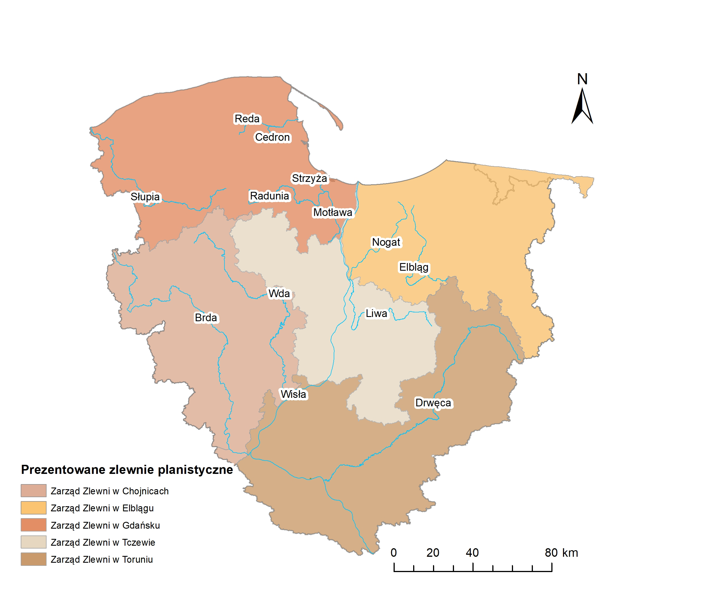
Spotkanie konsultacyjne Gdańsk
Zlewnie planistyczne omawiane na dzisiejszym spotkaniu:
ZP Zarządu Zlewni w Chojnicach
ZP Zarządu Zlewni w Elblągu
ZP Zarządu Zlewni w Gdańsku
ZP Zarządu Zlewni w Tczewie
ZP Zarządu Zlewni w Toruniu

Slide 3
Podstawowe informacje nt. Planów Zarządzania Ryzykiem Powodziowym

Slide 4
Definicje /Akty prawne
Ustawa z dnia 20 lipca 2017 r. Prawo Wodne → Art. 16
Powódź – czasowe pokrycie przez wodę terenu, który w normalnych warunkach nie jest pokryty wodą, w szczególności wywołane przez wezbranie wody w ciekach naturalnych, zbiornikach wodnych, kanałach oraz od strony morza, z wyłączeniem pokrycia przez wodę terenu wywołanego przez wezbranie wody w systemach kanalizacyjnych
Ryzyko powodziowe – kombinacja prawdopodobieństwa wystąpienia powodzi i potencjalnych negatywnych skutków powodzi dla życia i zdrowia ludzi, środowiska, dziedzictwa kulturowego oraz działalności gospodarczej

Slide 5
Definicje /Akty prawne
Ustawa z dnia 20 lipca 2017 r. Prawo Wodne:
→ Art. 163 Pkt.1
Ochrona przed powodzią jest zadaniem Wód Polskich oraz organów
administracji rządowej i samorządowej.
Art. 167 - 172
Dokumenty strategiczne, za których opracowanie odpowiadają Wody Polskie:
Wstępna Ocena Ryzyka Powodziowego (WORP),
Mapy zagrożenia powodziowego (MZP),
Mapy ryzyka powodziowego (MRP),
Plany Zarządzania Ryzykiem Powodziowym (PZRP).

Slide 6
Dokumenty strategiczne
WORP
(2011)
MZPiMRP
(2013)
PZRP (2015)
aWORP (2018)
aPZRP
(2021)
aMZPiMRP
(2020)
I cykl
II cykl

Slide 7
PZRP – podstawy prawne
Ustawa z dnia 20 lipca 2017 r. Prawo Wodne → Art. 172
Na podstawie map zagrożenia powodziowego oraz map ryzyka powodziowego przygotowuje się plany zarządzania ryzykiem powodziowym, z uwzględnieniem podziału kraju na obszary dorzeczy i regiony wodne.
Plany zarządzania ryzykiem powodziowym obejmują wszystkie elementy zarządzania ryzykiem powodziowym, ze szczególnym uwzględnieniem działań służących zapobieganiu powodzi i ochronie przed powodzią oraz informacji na temat stanu należytego przygotowania w przypadku wystąpienia powodzi.

Slide 8
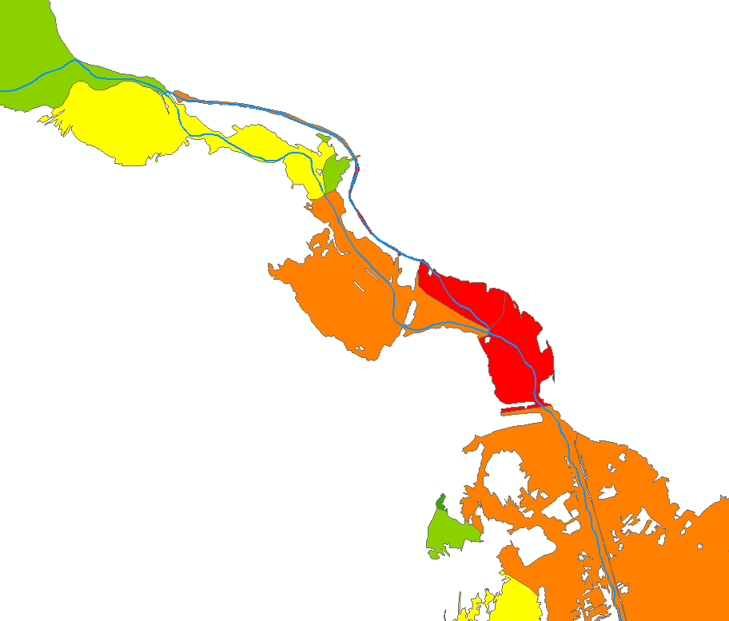
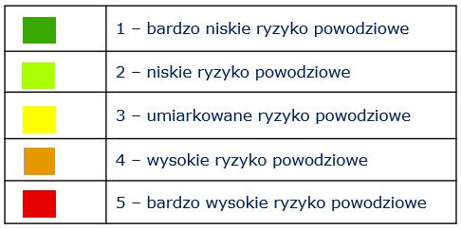
Identyfikacja ryzyka wystąpienia powodzi
Analiza pozwoliła wyznaczyć obszary problemowe o największym ryzyku powodziowym w Polsce - wymagającym pilnych interwencji
Analiza dotyczy:
  powodzi rzecznych o mechanizmie naturalnego wezbrania (A11)
  powodzi rzecznych powstałych w wyniku przelania lub zniszczenia obwałowań przeciwpowodziowych (A23)
  powodzi powstałych w wyniku zniszczenia lub uszkodzenia budowli piętrzących (A15)
Podstawowym źródłem danych do analizy są
mapy zagrożenia powodziowego (MZP) oraz
mapy ryzyka powodziowego (MRP)

Slide 9
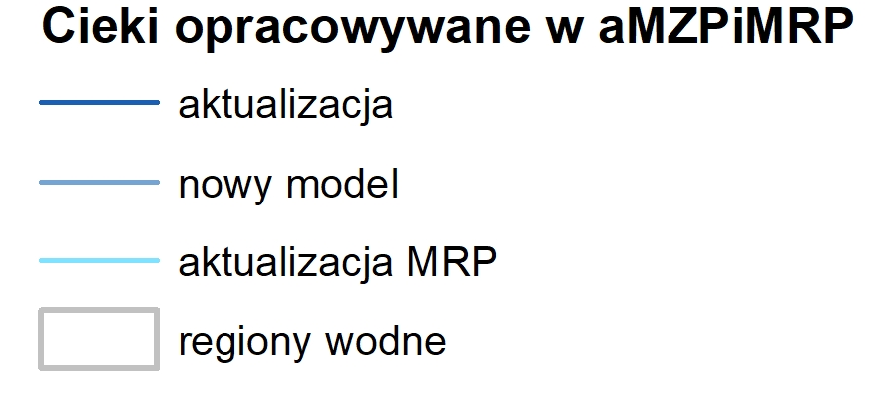
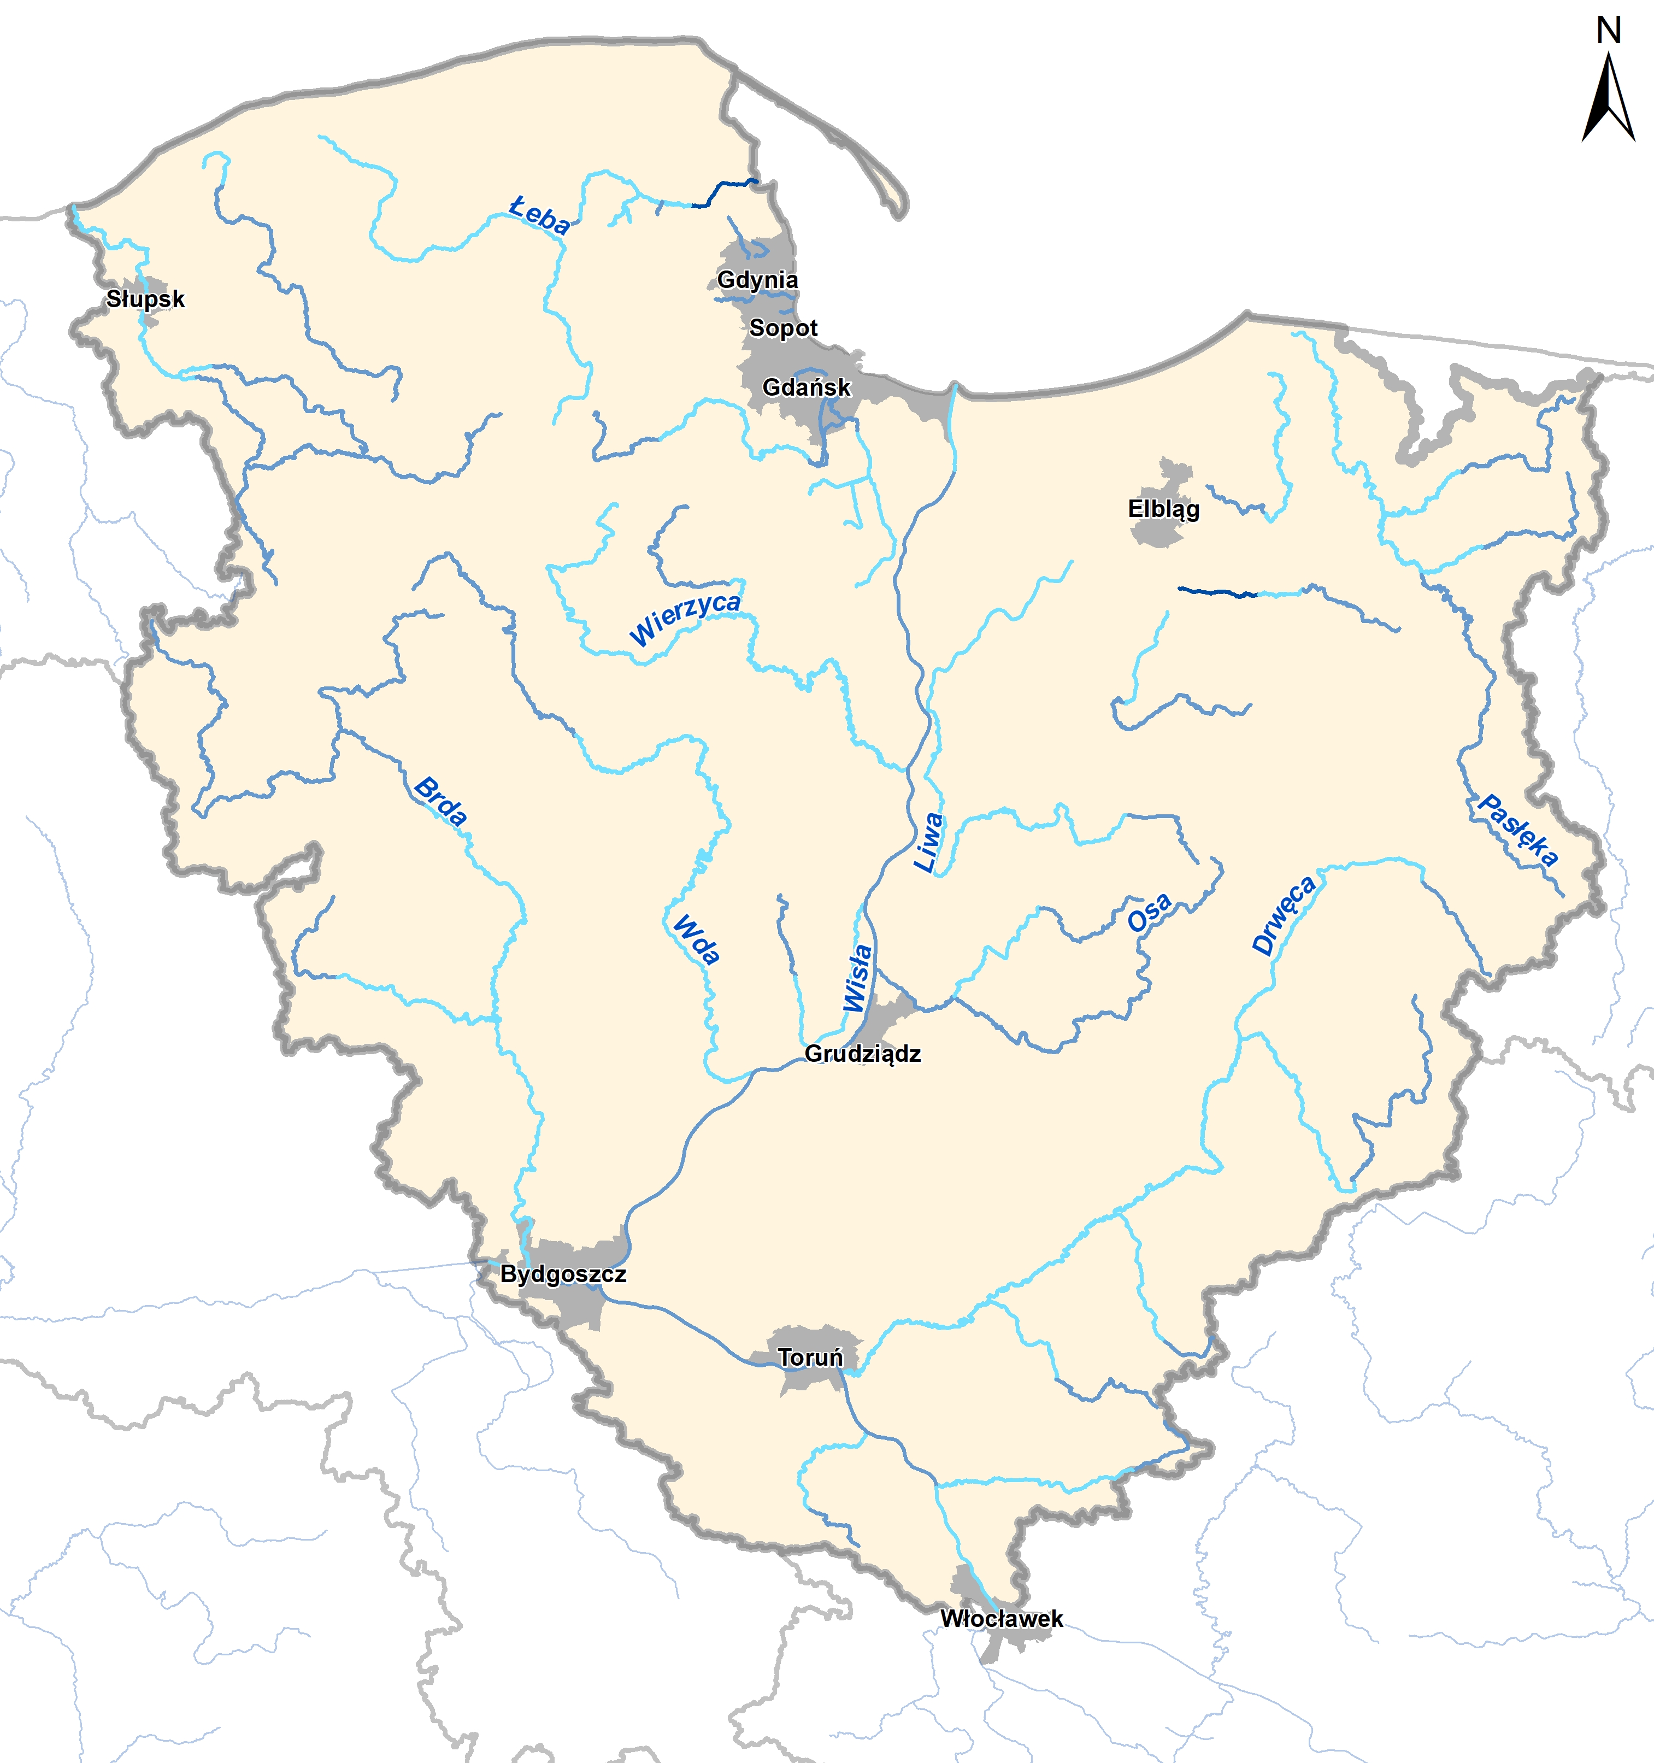
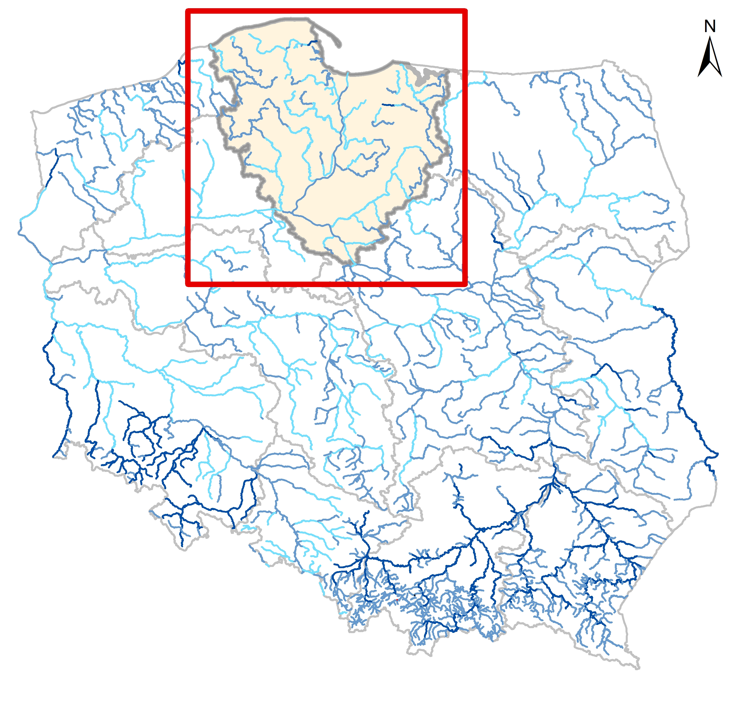
Przegląd i aktualizacja map zagrożenia i ryzyka powodziowego
Liczba km, dla których są opracowane MZP i MRP | RW DW
Aktualizacja MZP i MRP | 1706
Nowe MZP i MRP | 1405
Razem | 3111
modelowanie 1D | 2973
modelowanie 2D | 138

Slide 10
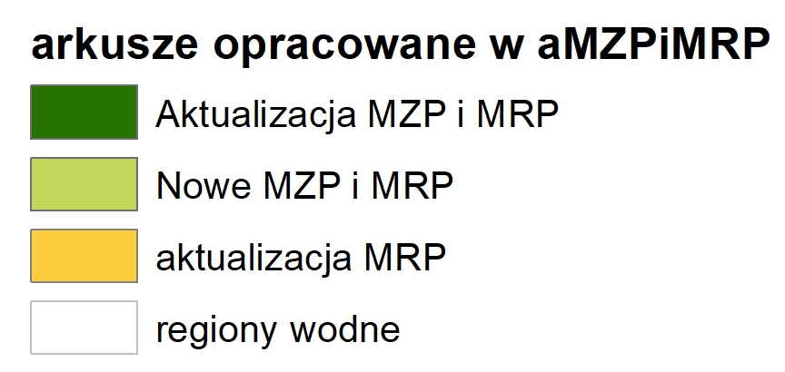
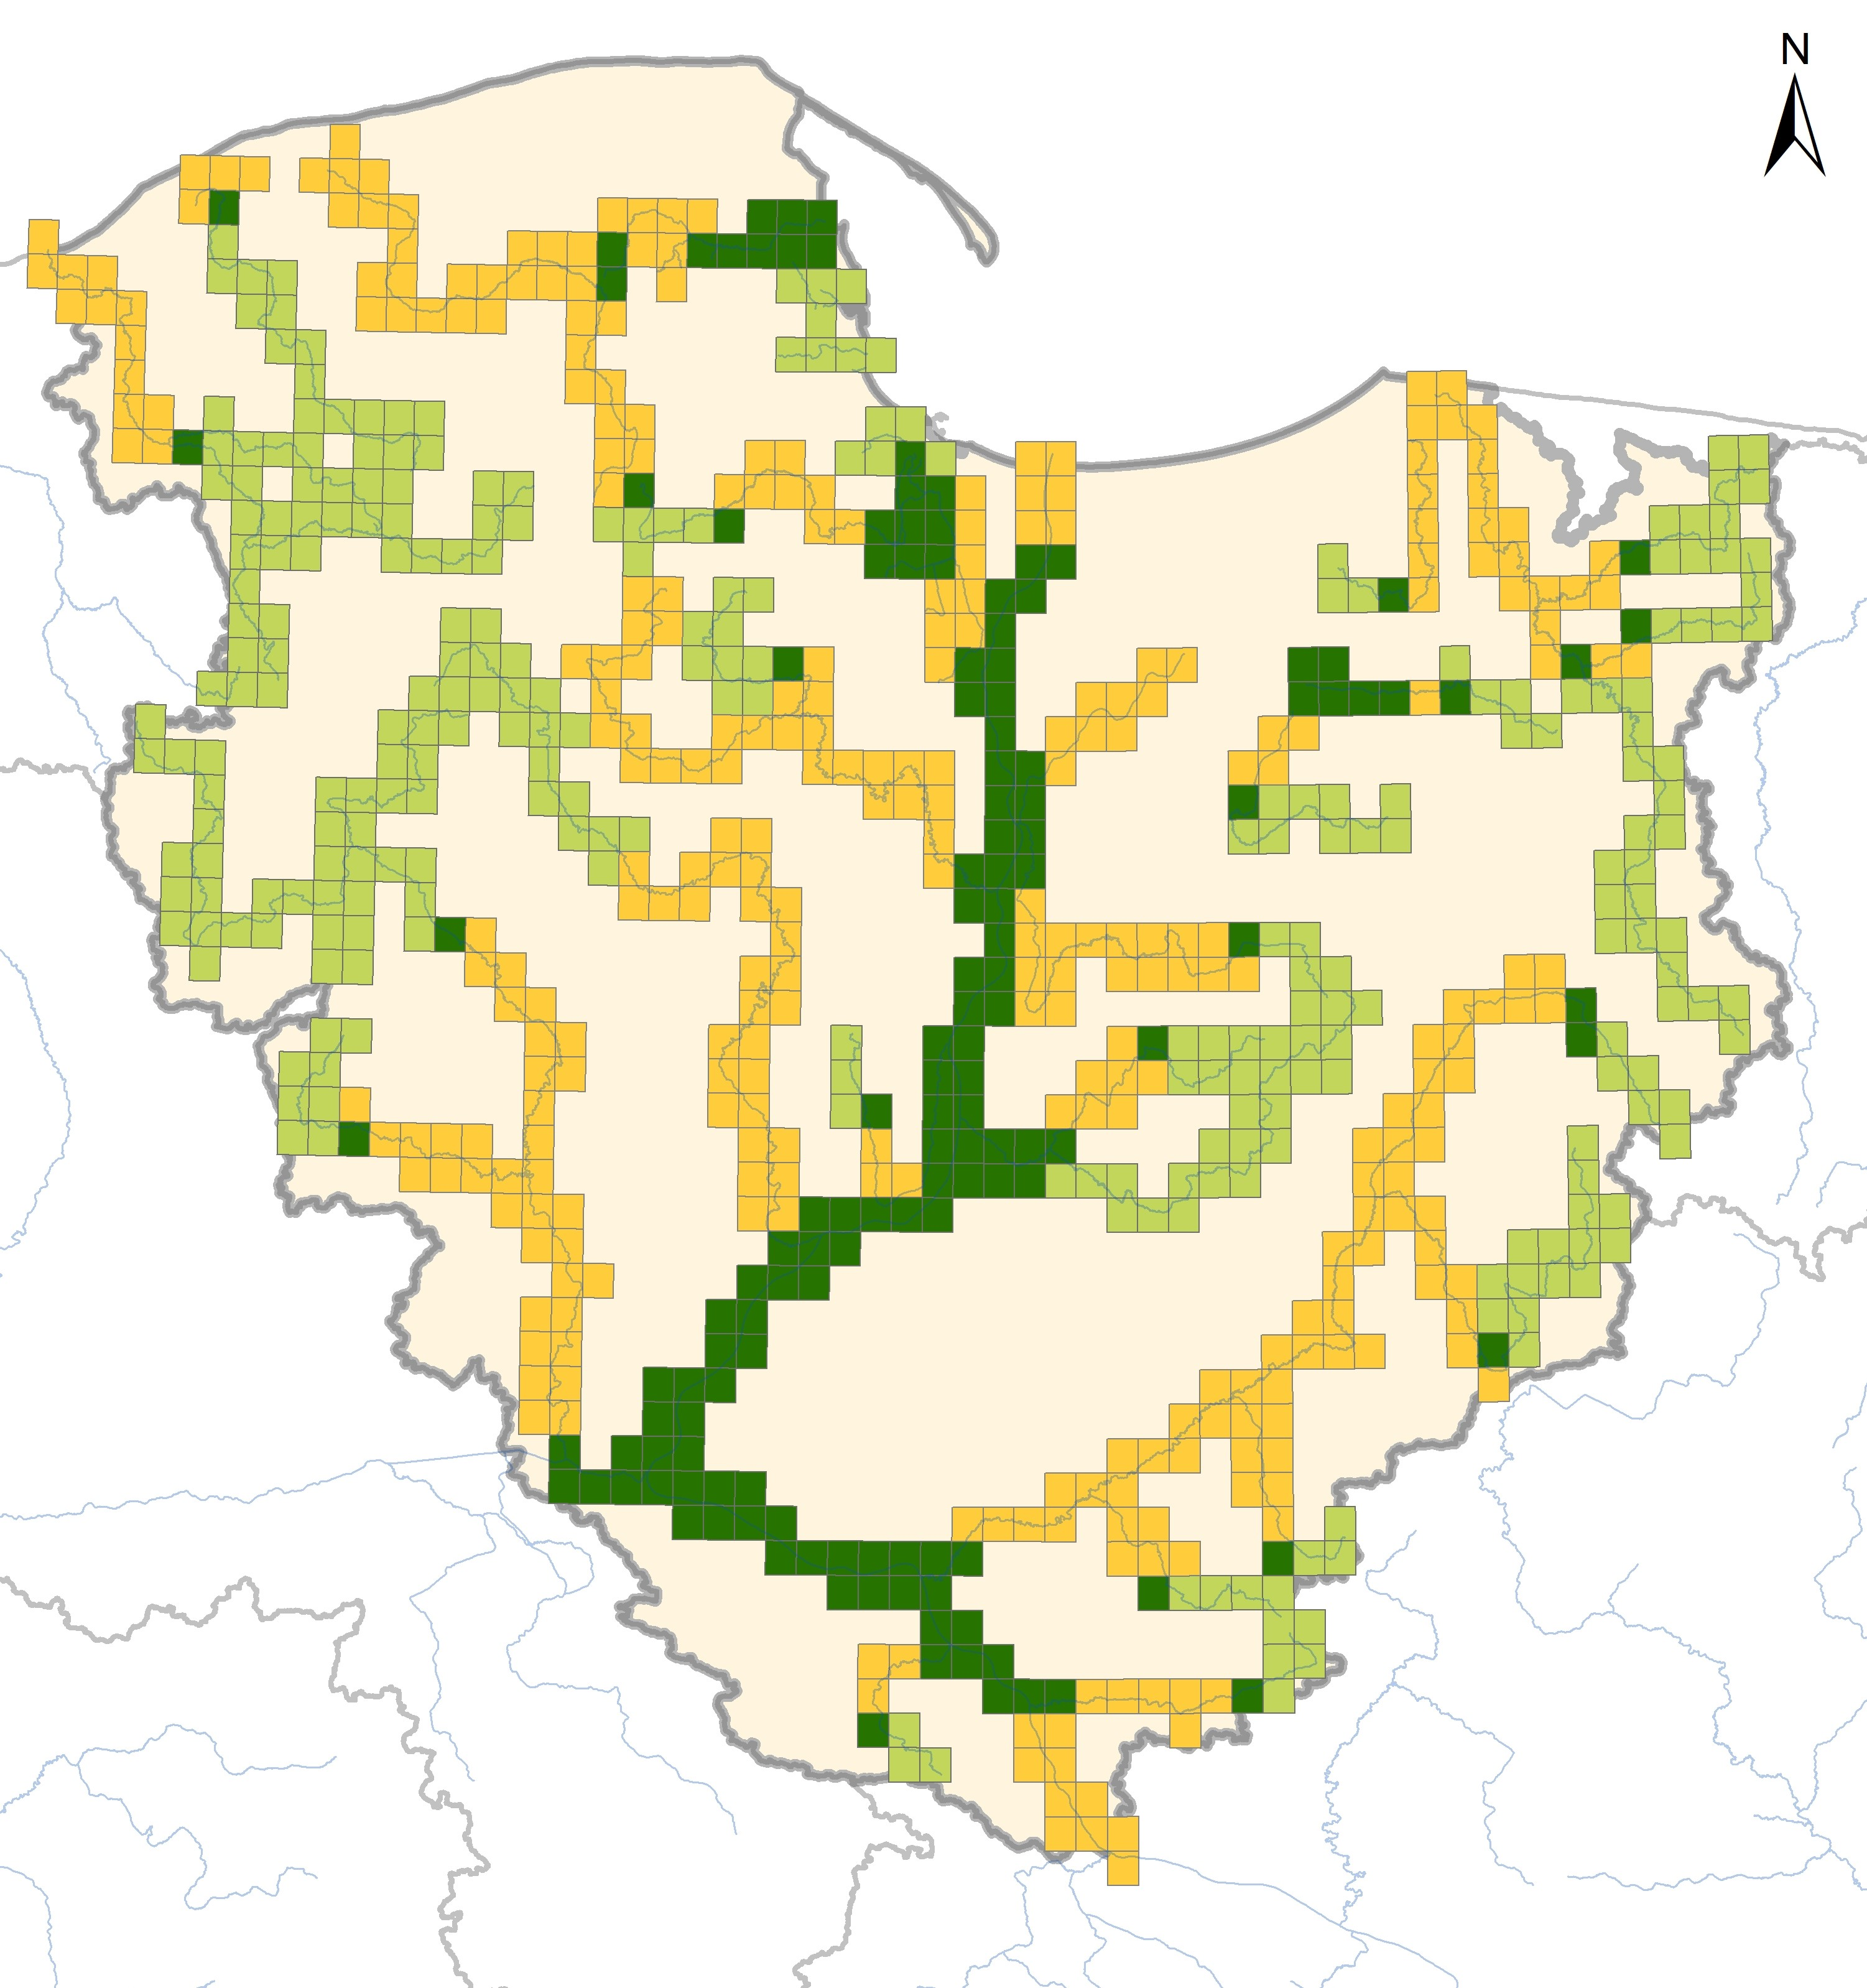
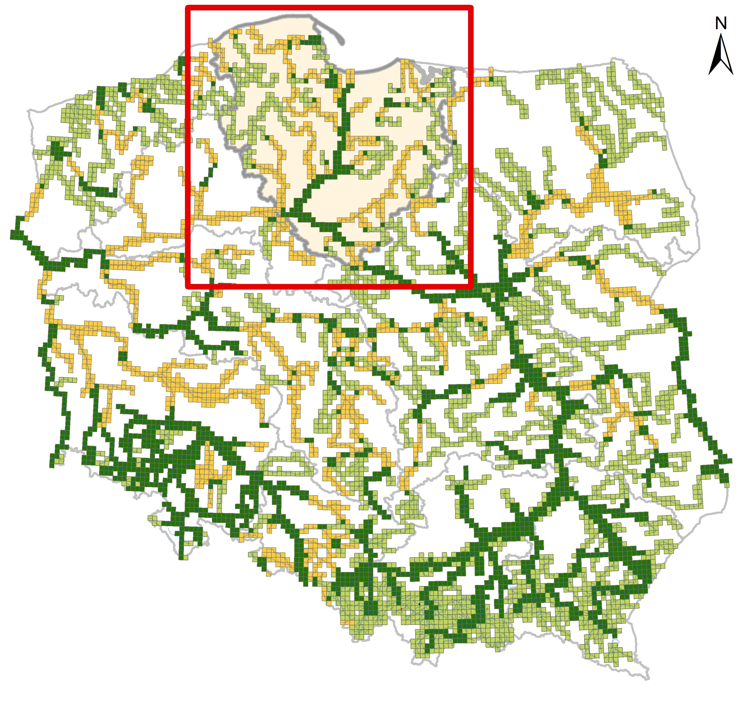
Przegląd i aktualizacja map zagrożenia i ryzyka powodziowego
Typ powodzi |  | Razem | Nowe i aktualizowane mapy w RW DW
 |  |  | MZP | MRP
Powódź rzeczna | godła | 1155 | 417 | 738
 | arkusze | 5679 | 1251 | 4428
Zniszczenie wałów przeciwpowodziowych | godła | 252 | 113 | 139
 | arkusze | 391 | 113 | 278
Powódź rzeczna prędkości | godła | 56 | 56 | -
 | arkusze | 168 | 168 | -

Slide 11
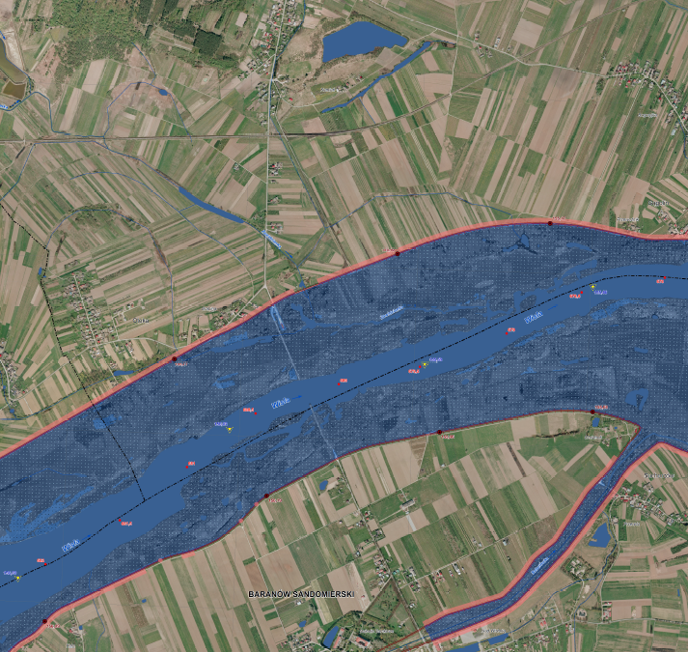
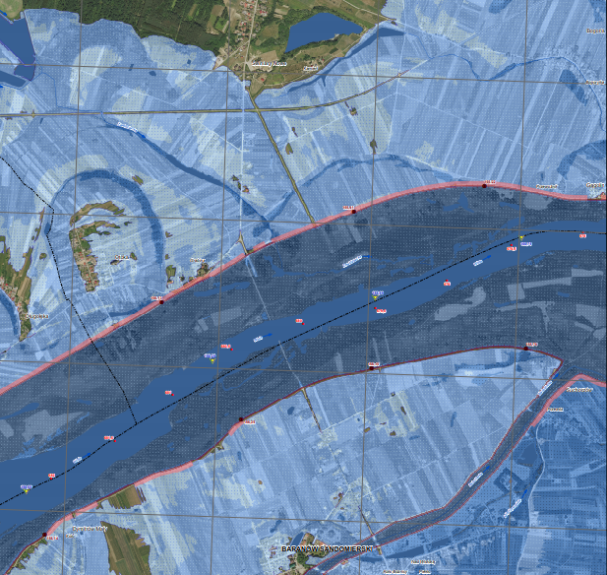
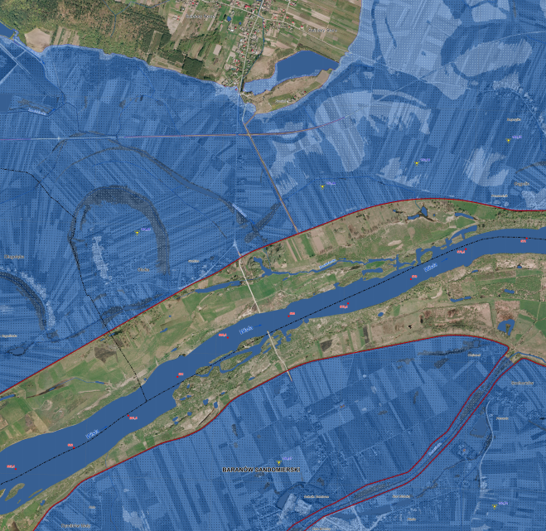
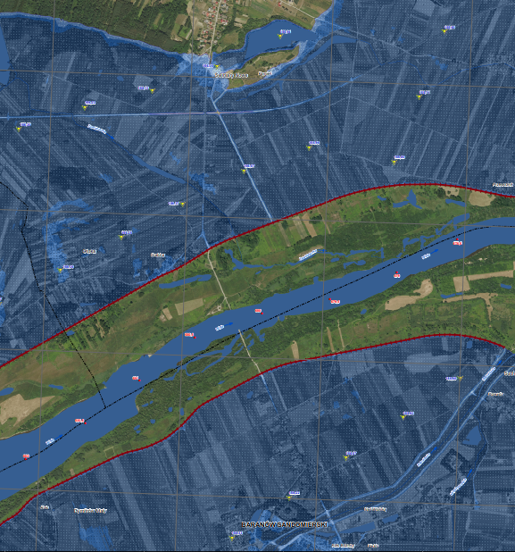

Przegląd i aktualizacja map zagrożenia i ryzyka powodziowego
Q1%
Wariant przerwania wałów
Mapy archiwalne
Mapy aktualne
Mapy archiwalne
Mapy aktualne

Slide 12
Cele główne i szczegółowe

Slide 13
Cele główne aPZRP
Zahamowanie wzrostu ryzyka powodziowego
Cele szczegółowe 2.1, 2.2, ……
Typy działań
Obniżenie istniejącego ryzyka powodziowego
Cele szczegółowe 2.1, 2.2, ……
Typy działań
Poprawa systemu zarządzania ryzykiem powodziowym
Cele szczegółowe 2.1, 2.2, ……
Typy działań
Działania
Działania
Działania
Cele główne bez zmian w porównaniu do I cyklu PZRP!

Slide 14
Cele główne i szczegółowe aPZRP
Cel główny | Cele szczegółowe
1 Zahamowanie wzrostu ryzyka powodziowego | 1.1. Zapewnienie warunków ograniczających możliwość powstawania powodzi.
 | 1.2. Zapewnienie racjonalnego gospodarowania obszarami zagrożenia powodziowego
2. Obniżenie istniejącego ryzyka powodziowego | 2.1. Zapewnienie warunków redukujących możliwość powstawania powodzi.
 | 2.2. Redukcja obszaru zagrożonego powodzią i zapewnienie jego racjonalnego zagospodarowania.
 | 2.3. Redukcja wrażliwości społeczności i obiektów na obszarze zagrożenia powodzią.
3.Poprawa systemu zarządzania ryzykiem powodziowym | 3.1. Doskonalenie prognozowania i ostrzegania o zagrożeniach meteorologicznych i hydrologicznych.
 | 3.2. Doskonalenie skuteczności reagowania ludzi, firm i instytucji publicznych.
 | 3.3. Doskonalenie skuteczności odbudowy i powrotu do stanu sprzed powodzi.
 | 3.4. Wdrażanie i zwiększanie skuteczności analiz popowodziowych.
 | 3.5. Motywacja poprzez instrumenty prawne i finansowe zachowań zwiększających bezpieczeństwo powodziowe.
 | 3.6. Zwiększenie świadomości i wiedzy na temat źródeł zagrożenia powodziowego i ryzyka powodziowego.

Slide 15
Typy działań służących racjonalnemu zarządzaniu ryzykiem powodziowym

Slide 16
Cel 1. Zahamowanie wzrostu ryzyka powodziowego
Cel 1. Zahamowanie wzrostu ryzyka powodziowego
Typy działań dotyczące:
zwiększania retencji na gruntach leśnych zadrzewionych
i zakrzewionych, na użytkach rolnych oraz na gruntach zurbanizowanych
zwiększania retencji dolin rzecznych
opracowania dokumentów i podjęcia prac legislacyjnych pozwalających m.in. na wykupy gruntów, relokacje obiektów szczególnie zagrożonych
odbudowy zniszczonej przez powodzie infrastruktury przeciwpowodziowej
budowy wałów przeciwpowodziowych, i mobilnych systemów ochrony przed powodzią
dostosowania przepustowości koryta cieków lub kanałów do racjonalnego przeprowadzania wód powodziowych
Typy działań dla rzek Przymorza dotyczące:
budowy i przebudowy infrastruktury portowej lub dostępowej do portu lub przystani morskiej
ochrony brzegów morskich przed erozja i powodzią
2
Cele szczegółowe
16
Typów działań
Notes:
Łącznie typów działań: 33; w tym 2 typy dla rzek przymorza

Slide 17
Cel 2. Obniżenie istniejącego ryzyka powodziowego
Cel 2. Obniżenie istniejącego ryzyka powodziowego
Typy działań dotyczące:
ochrony lub zwiększania retencji zlewniowej na gruntach leśnych zadrzewionych i zakrzewionych, na użytkach rolnych oraz na gruntach zurbanizowanych
zwiększania retencji dolin rzecznych
opracowania dokumentów i podjęcia prac legislacyjnych pozwalających m.in. na wykupy gruntów, relokacje obiektów szczególnie zagrożonych
usprawnienia reguł sterowania obiektami i urządzeniami technicznej ochrony przed powodzią,
budowy obiektów hydrotechnicznych m.in. kanałów ulgi, wałów przeciwpowodziowych, zbiorników retencyjnych i in.
dostosowania przepustowości koryta cieków lub kanałów do racjonalnego przeprowadzania wód powodziowych
Typy działań dla rzek Przymorza dotyczące:
budowy i przebudowy infrastruktury portowej lub dostępowej do portu lub przystani morskiej
ochrony brzegów morskich przed erozja i powodzią
3
Cele szczegółowe
17
Typów działań

Slide 18
Cel 3. Poprawa systemu zarządzania ryzykiem powodziowym
Typy działań dotyczące:
opracowania dokumentów i podjęcia prac legislacyjnych pozwalających m.in. na wykupy gruntów, relokacje obiektów szczególnie zagrożonych, uściślenie szczegółowych warunków kształtowania zagospodarowania przestrzennego dolin rzecznych
inicjowania programów edukacyjnych dla różnych odbiorców
realizacji programów edukacyjno-promocyjnych dla różnych odbiorców
rozwoju krajowego systemu prognoz, monitoringu i ostrzeżeń,
budowy i rozwoju lokalnych systemów ostrzegania przed powodziami
doskonalenia planów zarządzania kryzysowego
usprawnienia systemu przywracania funkcji infrastruktury po powodzi
doskonalenia wsparcia rzeczowego i finansowego dla poszkodowanych, doskonalenia pomocy zdrowotnej,
gromadzenia i udostępniania danych i informacji o szkodach i ryzyku powodziowym, analiz skuteczności zarządzania ryzykiem powodziowym
inicjowania badań naukowych i analiz eksperckich
Cel 3. Poprawa systemu zarządzania ryzykiem powodziowym
6
Celów szczegółowych
17
Typów działań

Slide 19
Priorytety typów działań

Slide 20
Zasada priorytetyzacji typów działań
Istotność celów szczegółowych w realizacji celu głównego | Istotność typów działań w realizacji celu szczegółowego
 | 1 | 2 | 3
1 | Niski priorytet | Niski priorytet | Niski priorytet
2 | Niski priorytet | Średni priorytet | Średni priorytet
3 | Średni priorytet | Wysoki priorytet | Wysoki priorytet
Wysoki priorytet – typy działań wymagające pilnej realizacji/ bezwzględnego wdrożenia w bieżącym cyklu planistycznym
Średni priorytet - typy działań, które powinny być podjęte w bieżącym cyklu planistycznym i mogą być kontynuowane w kolejnym cyklu planistycznym
Niski priorytet - typy działań, które powinny być zainicjowane w bieżącym cyklu planistycznym w miarę dostępności zasobów

Slide 21
Priorytetyzacja typów działań
Typy działań o wysokim priorytecie w RW Dolnej Wisły
Ochrona lub zwiększenie retencji zlewniowej na gruntach leśnych zadrzewionych i zakrzewionych
Ochrona lub zwiększanie retencji zlewniowej na użytkach rolnych
Ochrona lub zwiększanie retencji zlewniowej na gruntach zurbanizowanych
Ochrona lub zwiększenie retencji dolin rzecznych
Opracowanie dokumentów i podjęcie prac legislacyjnych pozwalających na wykupy gruntów i budynków w obszarze dolin rzecznych lub terenów zalewowych, w szczególności obszarów szczególnego zagrożenia powodzią
Opracowanie dokumentów i podjęcie prac legislacyjnych pozwalających na relokację obiektów szczególnie zagrożonych lub utrudniających przepływ wód powodziowych w obszarze dolin rzecznych lub terenów zalewowych, w szczególności obszarów szczególnego zagrożenia powodzią
Budowa i rozwój lokalnych systemów ostrzegania przed powodziami

Slide 22
Priorytetyzacja typów działań
Typy działań o wysokim priorytecie w RW Dolnej Wisły
Doskonalenie planów zarządzania kryzysowego (wszystkie poziomy zarzadzania), z uwzględnieniem map zagrożenia powodziowego i map ryzyka powodziowego
Usprawnienie reguł sterowania obiektami i urządzeniami technicznej ochrony przed powodzią dla redukcji fali powodziowej
Budowa hydrotechnicznych obiektów retencjonujących wodę
Budowa mobilnych systemów ochrony przed powodzią
Budowa przebudowa wałów przeciwpowodziowych
Budowa kanałów ulgi
Dostosowanie przepustowości koryta cieków lub kanałów do racjonalnego przeprowadzania wód powodziowych

Slide 23
Konsultacje społeczne.
Czyli gdzie znaleźć materiały

Slide 24
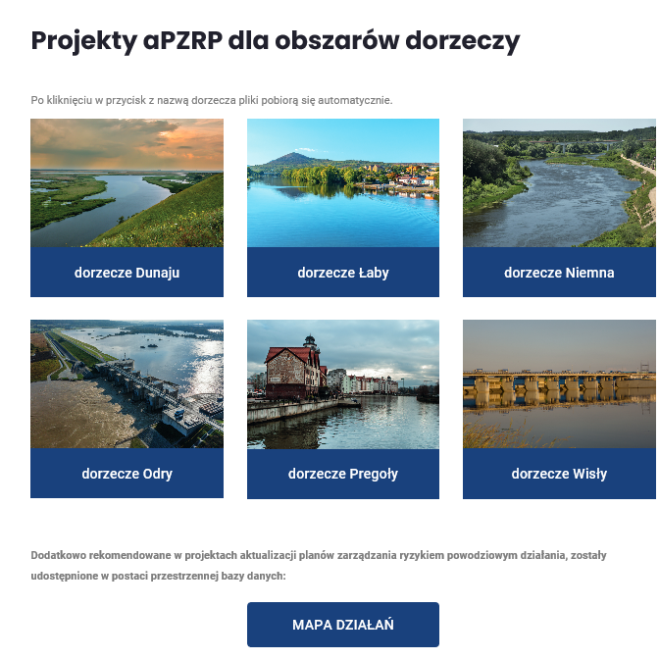
Przestrzenna baza danych
Rekomendowane w projektach aktualizacji planów zarządzania ryzykiem powodziowym działania, zostały udostępnione w postaci przestrzennej bazy danych
www.stoppowodzi.pl/projekty-apzrp/

Slide 25
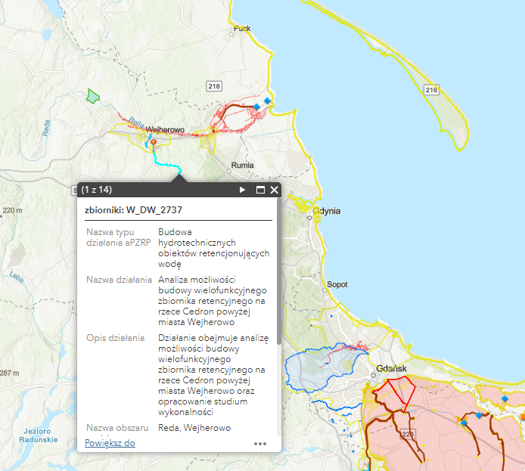
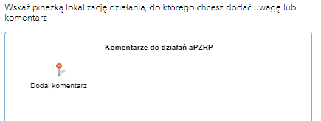
Przestrzenna baza danych
Wybór obiektów na podstawie atrybutów:
Region Wodny
Identyfikator działania
Obszar problemowy
Nazwa działania
Możliwość dodawania komentarzy do działań

Slide 26
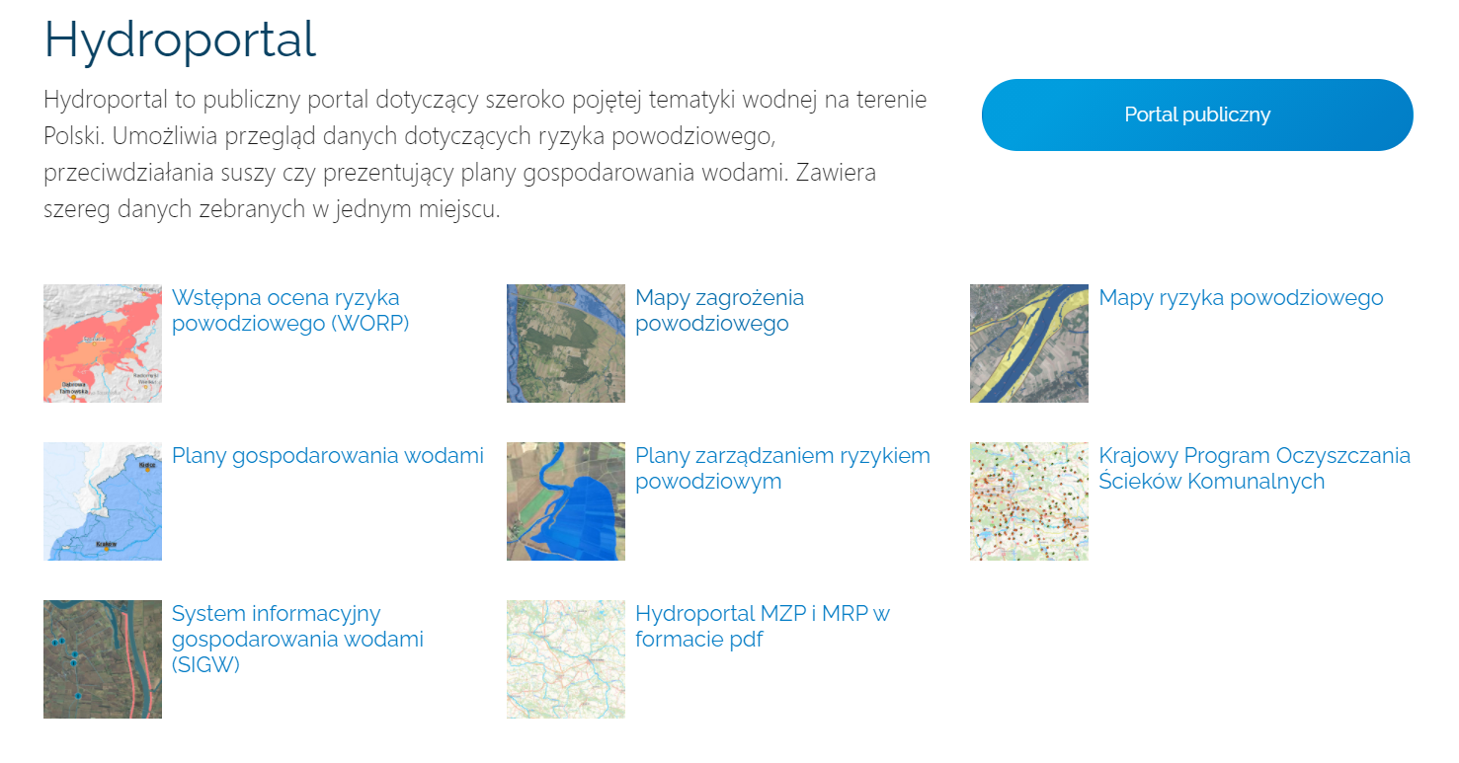
Mapy zagrożenia i ryzyka powodziowego
https://isok.gov.pl/hydroportal.html

Slide 27
Dziękujemy za uwagę

